Slide 1
Муниципальное автономное дошкольное образовательное учреждение «Детский сад № 50» г. Сыктывкара
Профилактическое мероприятие «Внимание – дети!»
Выполнила воспитатель
Гриценко Ж.К.
Группа № 4

Slide 2
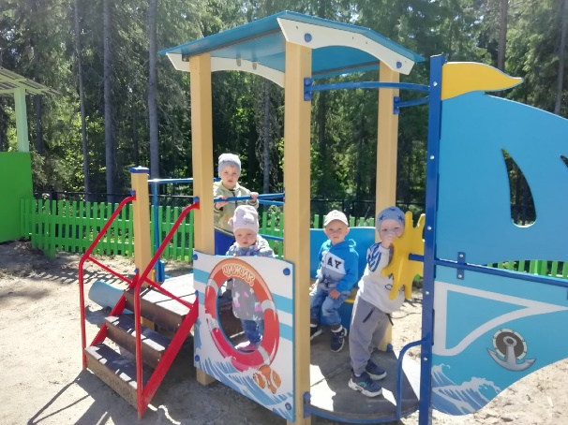
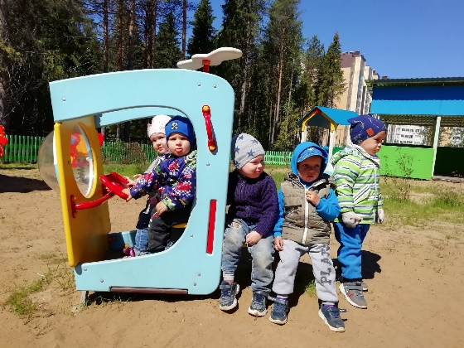
Работа с детьми: 1. Изучили правила поведения на улице и дороге; наблюдали за транспортом (машинами, приезжающими в детский сад. Рассматривали части , узнавали для чего каждая часть необходима. 2. Беседовали на тему «Транспорт», «Какой бывает транспорт?» (Пассажирский, грузовой; воздушный, наземный и тд)

Slide 3
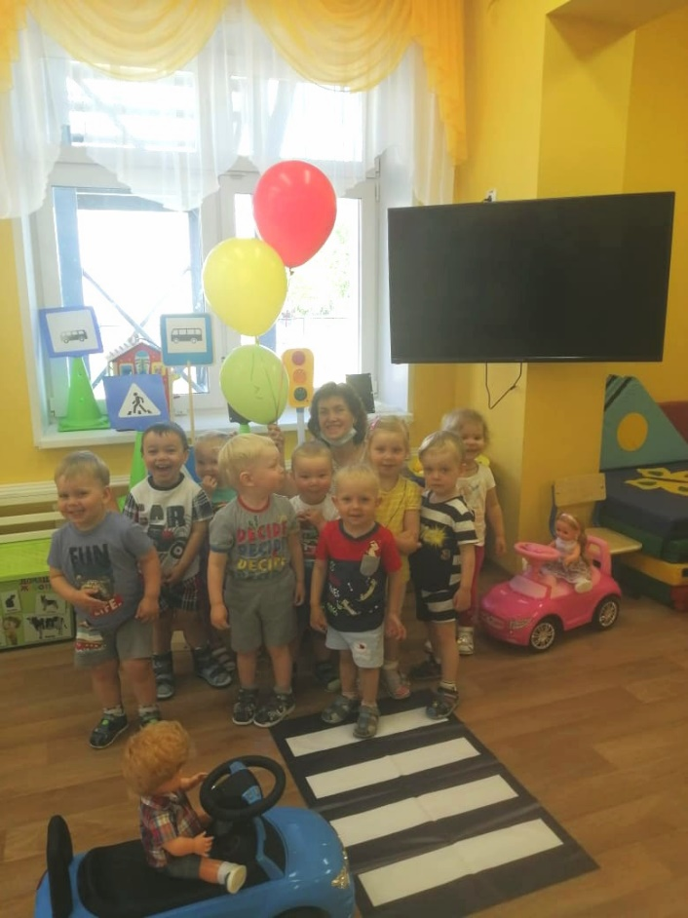
«Светофор – наш лучший друг» Изучение трех сигналов светофора, Игра «Красный, желтый, зеленый!», «Уважайте светофор!» Узнаем о значении светофора на дороге, правила регулирования движения транспорта и пешеходов

Slide 4
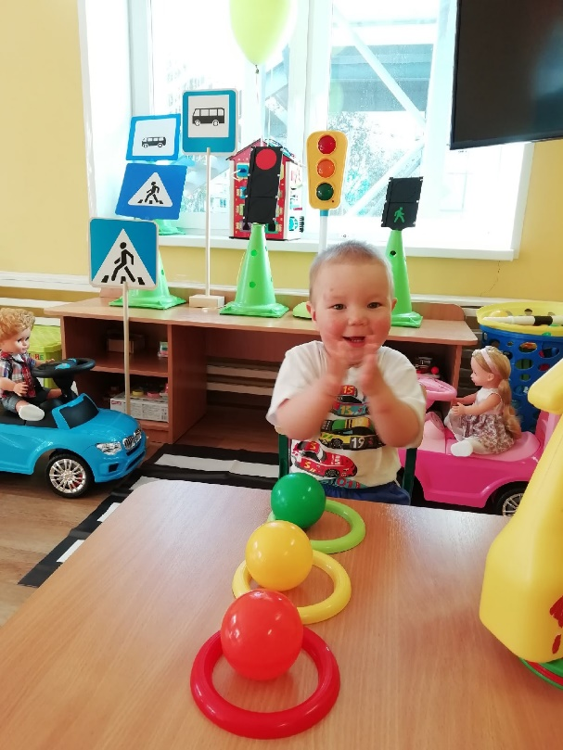
«Светофор – наш лучший друг!» Игра «Три сигнала светофора», «Красный, желтый, зеленый», «Найди свой цвет»

Slide 5
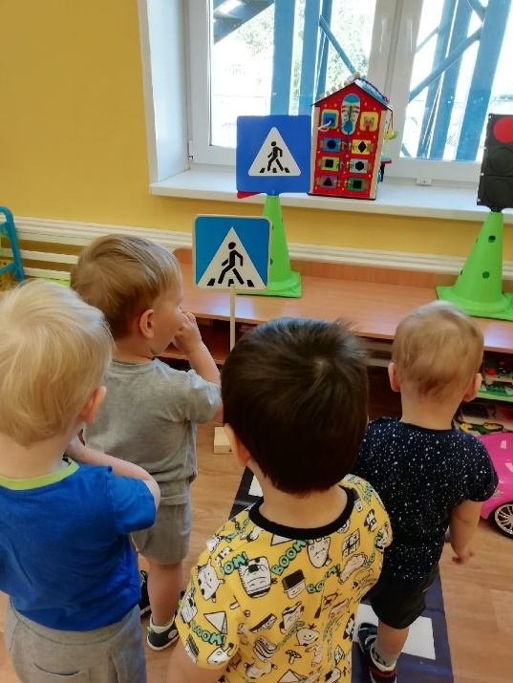
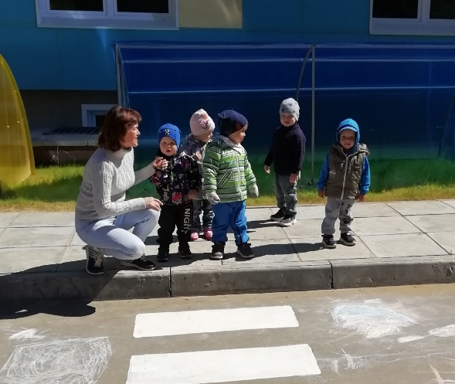
Дорожный знак «Пешеходный переход» Игра «Найди и поставь дорожный знак», «Путешествие в страну дорожных знаков!»

Slide 6
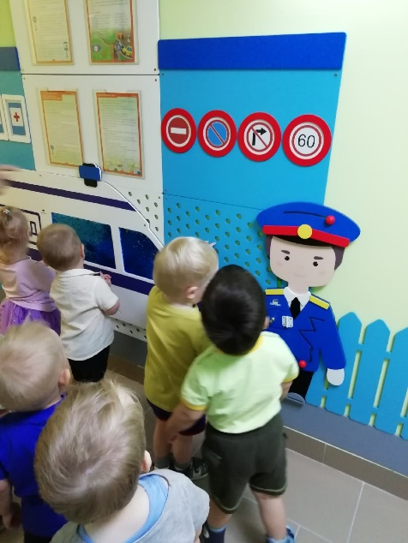
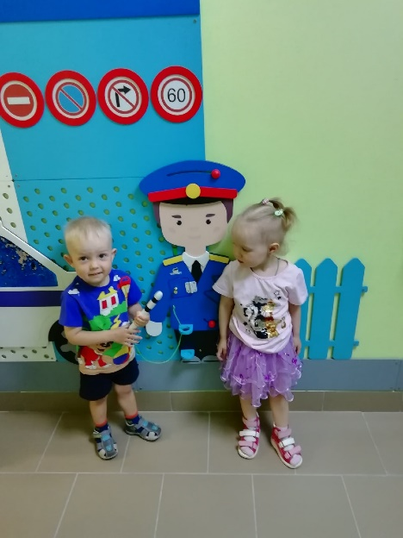
Экскурсия к инспектору ГИБДД Знакомство с влиятельной палочкой «Жезл» Знакомство с профессией «Милиционер», «Полицейский», «Регулировщик»

Slide 7
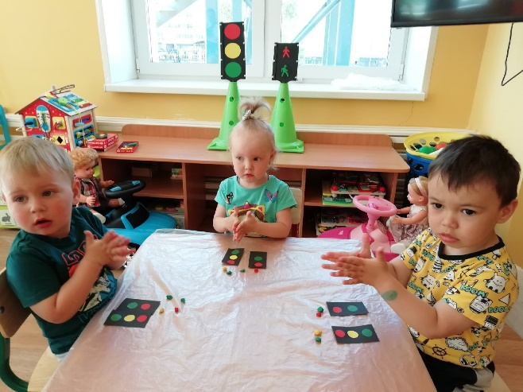
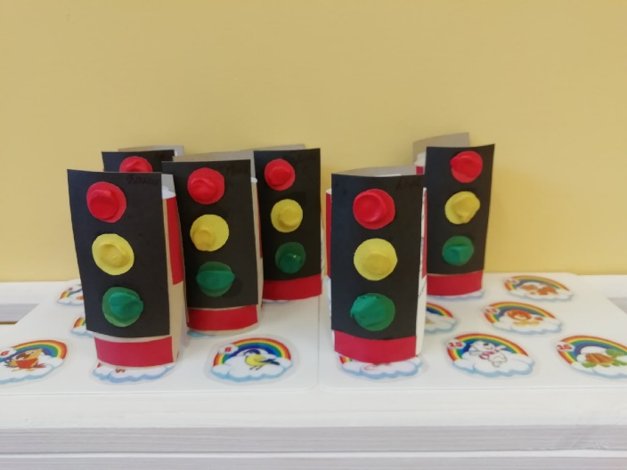
Продуктивные виды деятельности: Лепка «Светофор», «Пешеходный переход» («Пешеходная дорожка»)

Slide 8
Литературный материал для чтения
С.Михалков «Моя улица», «Велосипедист»,
С. Маршак «Милиционер»
Н. Кончаловская «Самокат»
А Северный «Светофор»
В. Берестов «Это еду я бегом»
Я. Пишумов «Машины», «Песенка о правилах»
В.Кожевников «Светофор»
Загадывание и отгадывание загадок о ПДД
Пословицы и поговорки о ПДД

Slide 9
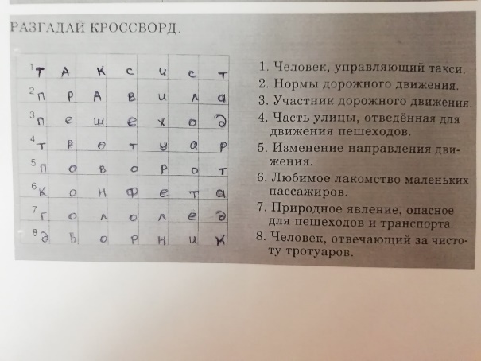
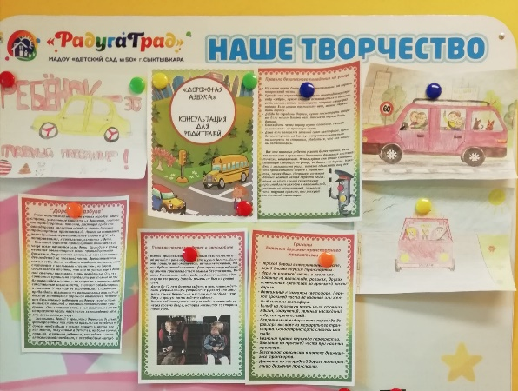
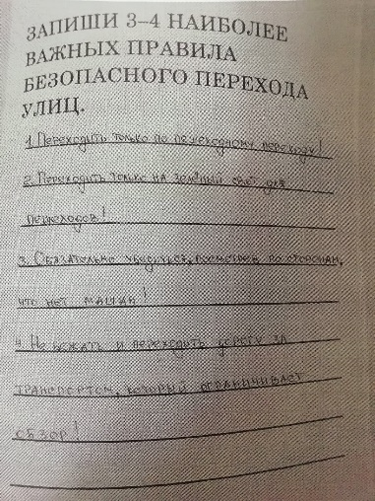
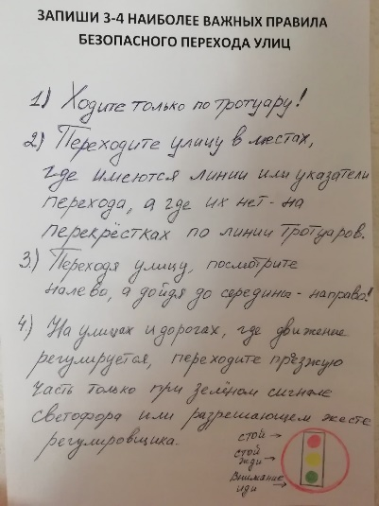
Работа с родителями: С родителями были проведены консультации на темы: «Дорожная азбука», «Правила перевозки детей в автомобиле», «Причины детского дорожно – транспортного травматизма», «Правила безопасного поведения на улице»; Задания: Разгадать кроссворд, записать важные правила безопасного перехода улиц. Родители приняли участие в флешмобе «Для меня это важно!», в Квест –игре «Знатоки дорожных правил.

Slide 10
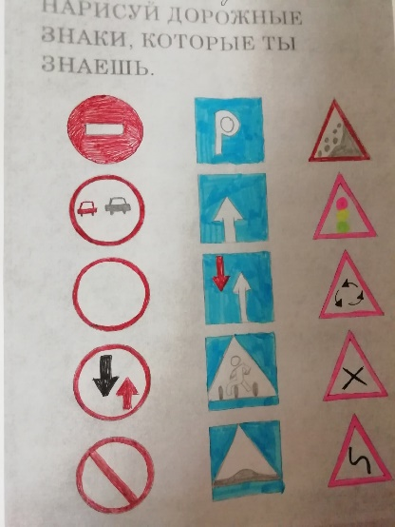
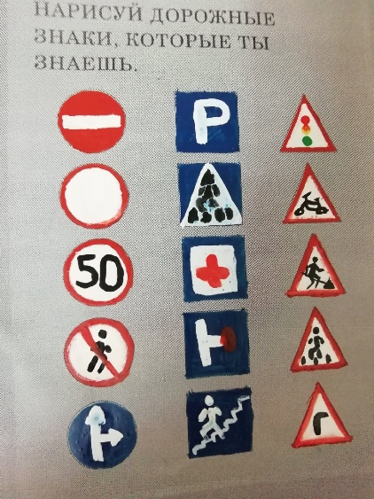
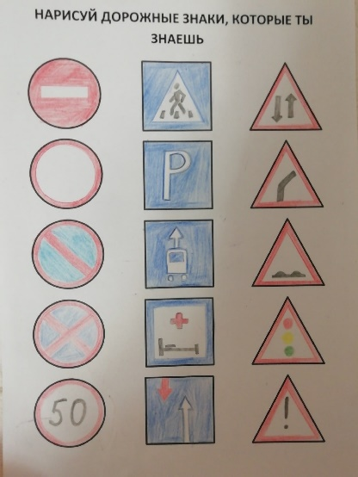
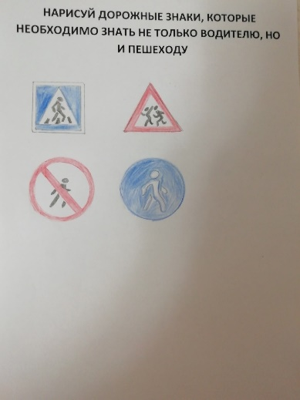
Работа с родителями: Родители нарисовали дорожные знаки, которые знают; необходимо знать не только водителю, но и пешеходу?

Slide 11
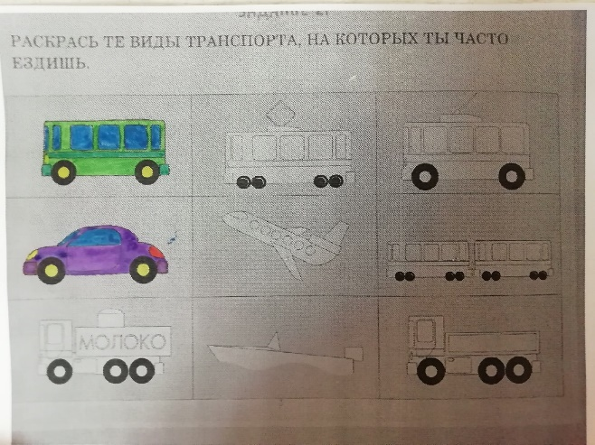
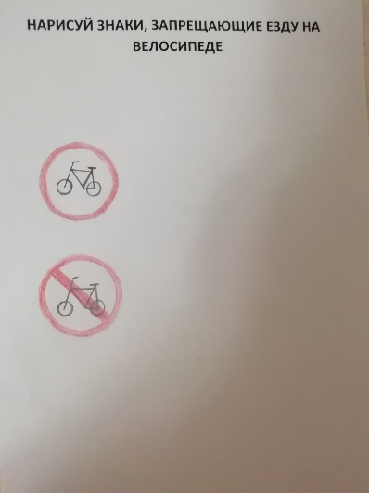
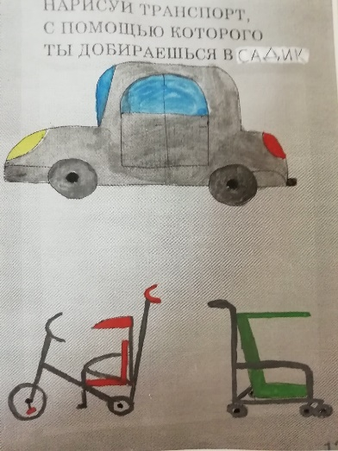
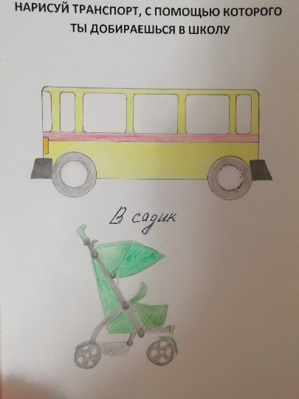
Работа с родителями: Родители нарисовали знаки, запрещающие и разрешающие езду на велосипеде; транспорт, с помощью которого они добираются в детский сад, раскрасили те виды транспорта, на которых часто ездят

Slide 12
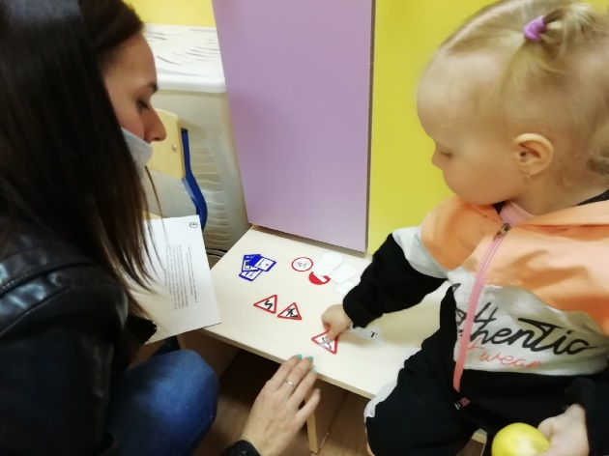
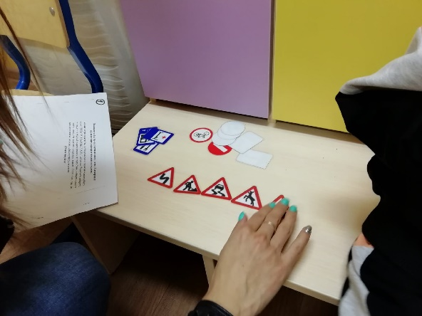
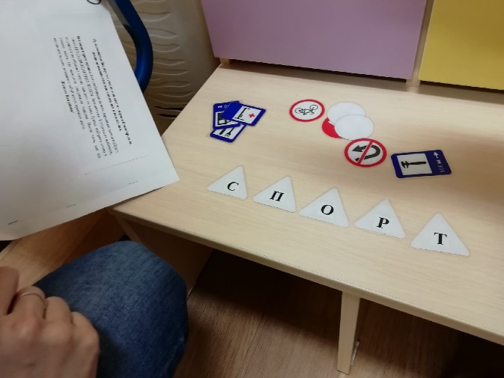
Работа с родителями: Родители вместе с детьми приняли участие в Квест – игре «Знатоки дорожных правил!», целью которой является профилактика детского дорожно-транспортного травматизма и недопущения аварийности с участием несовершеннолетних.

Slide 13
Спасибо за внимание

